Slide 1
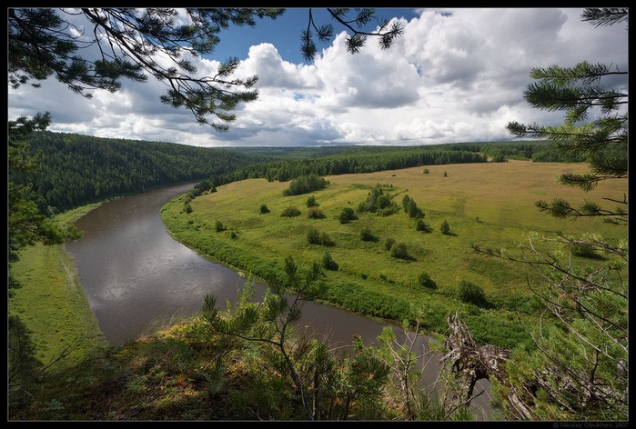
Урал –
земля легенд
«Школа пожилого возраста»
Направление: Краеведение
Руководитель: Грехова Татьяна
Владимировна

Slide 2
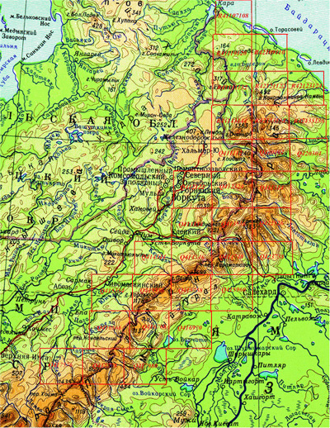
В середине нашей страны, России, протянулись
Уральские горы.
В древности их называли
Каменным поясом.
А называли их так потому, что они разделяют две равнины, как поясок на
платье.

Slide 3
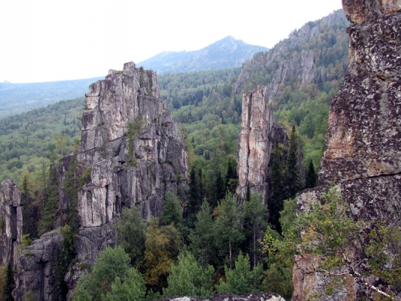
Есть даже легенда о Великане, который носил пояс с глубокими карманами. Он прятал в них свои богатства. Пояс был огромный. Однажды великан растянул его, и пояс лег через всю землю. Так образовался Уральский хребет.

Slide 4
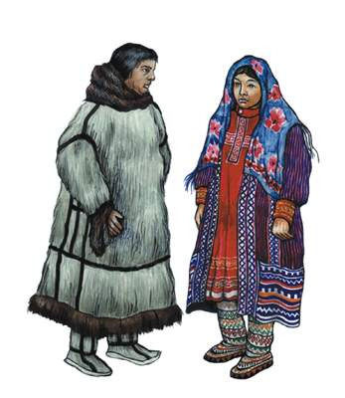
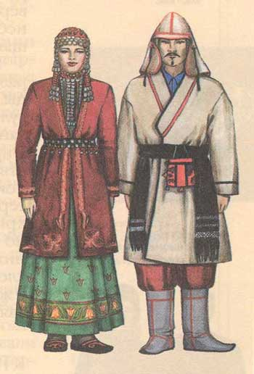
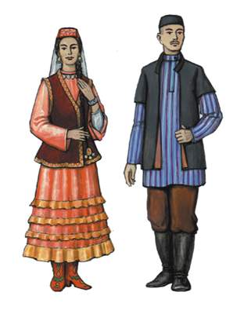
Слово «Урал» переводится по-разному. Ведь в древности на Урале жили и башкиры, и манси, и татары. И каждый народ по-своему называл горы.
По-башкирски Урал – пояс каменный, по-мансйски – крыша гор.

Slide 5
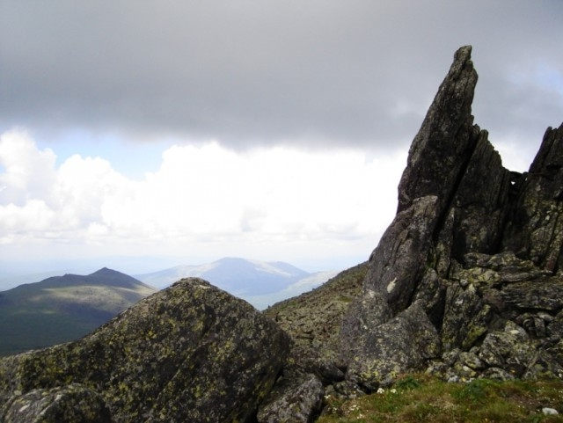
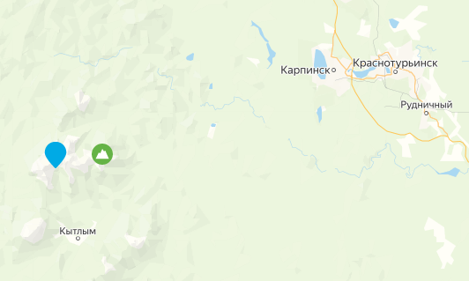
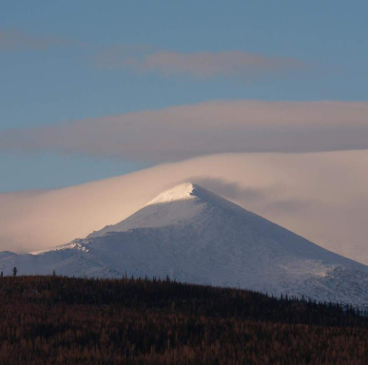
Конжаков камень
Конжаков камень
А есть еще легенда о самой высокой горе, расположенной около города Карпинска, на севере нашей области. Это - Конжаков камень. Горы раньше назывались камнями. Высота Конжакова камня 1569 метров (75 пятиэтажек).

Slide 6
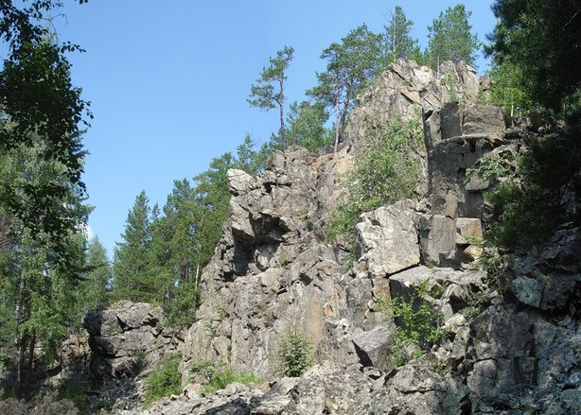
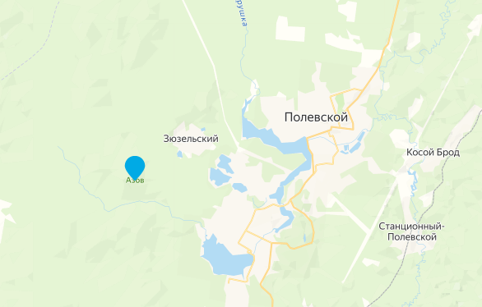
Азов – гора
Пахнуло вдруг сбоку холодком, обернулся я и вижу щель в скале. Расширяется она и светится и выходит из горы Хозяйка, настоящая, как у Бажова. Хозяйка Медной горы…
Азов-гора»
Азов – гора . Гора невысокая, всего лишь 589 м. над уровнем моря, но на вершине расположены удивительно причудливые скалы-останцы похожие на зубчатые башни и стены средневекового замка.

Slide 7
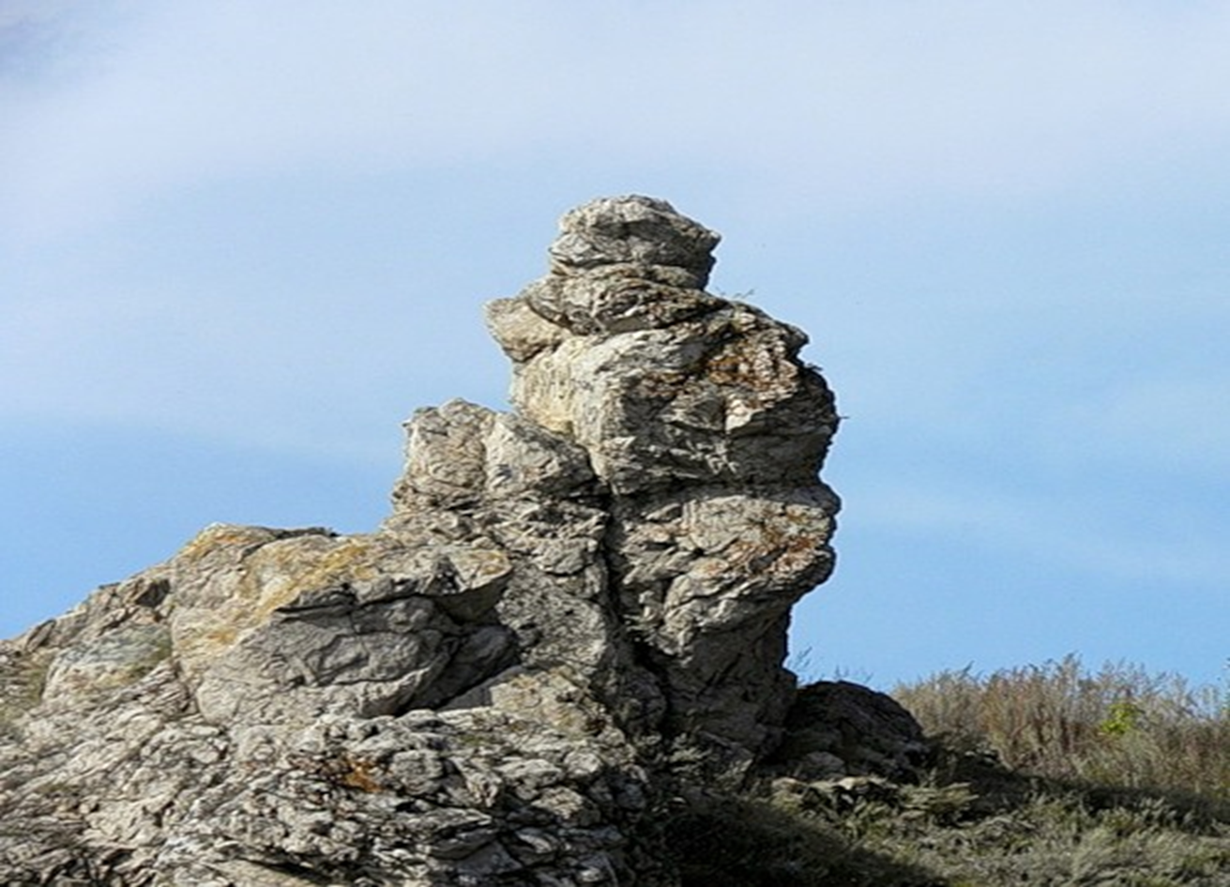
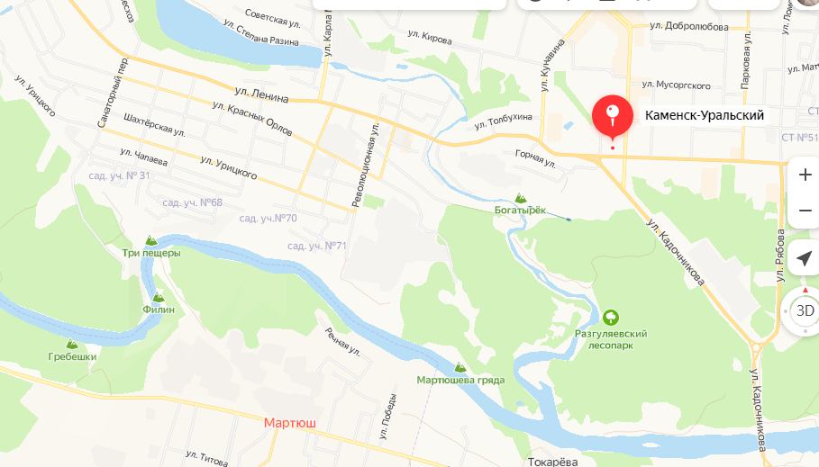
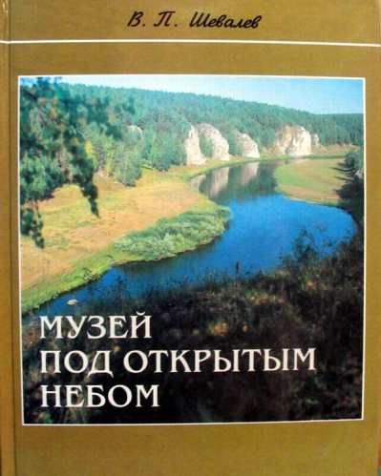
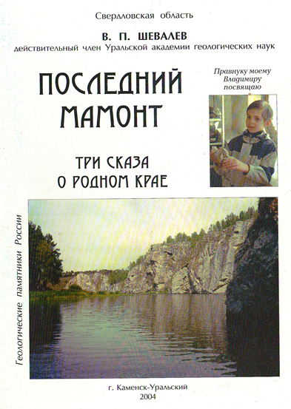

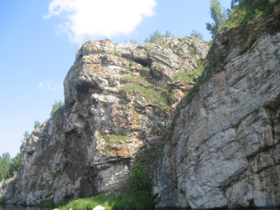
Скала «Богатырёк»
Скала «Богатырек»
Скала «Филин»
Жил да был давным-давно молодец по имени Богатырек. Был он маленького роста, но в душе чувствовал себя большим, смелым и сильным. Скакал на лошади хорошо.

Slide 8
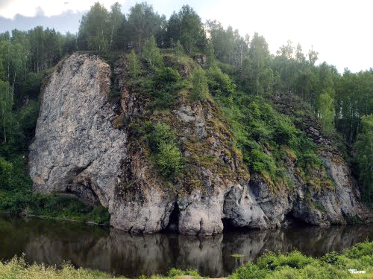
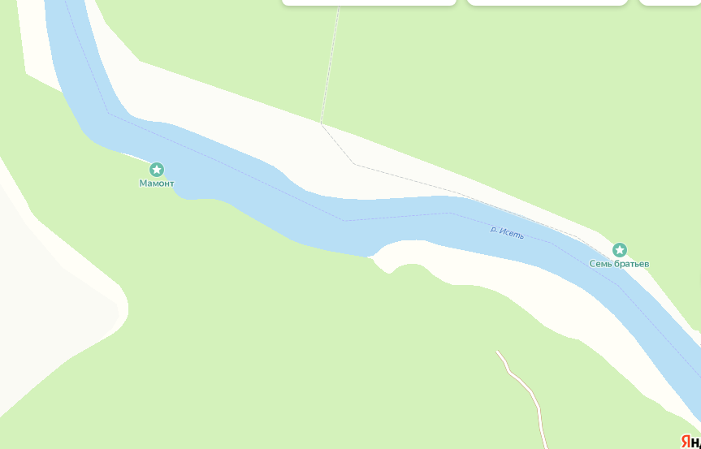

Скала «Мамонт»
Однажды на правом берегу реки Исеть охотники обнаружили огромные следы, по ним и добрались до того, кто эти следы оставил –Мамонт! Это был последний вожак, съеденного людьми стада…
Скала «Мамонт» или слоновьи ноги.

Slide 9

Скала «Филин» или Филинячий камень.
Зимой 1774 г. на льду Исети у этой скалы произошла масштабная битва между восставшими крестьянами Каменского Завода и правительственными войсками. Командовал повстанцами пугачевский атаман Осип Чебыкин («Чира»), а солдатами царской армии – секунд-майор Х. Фишер. Бунтовщики были разгромлены, а 1 марта того же года атаман Чира погиб.
Скала «Богатырек»
Скала «Филин»

Slide 10
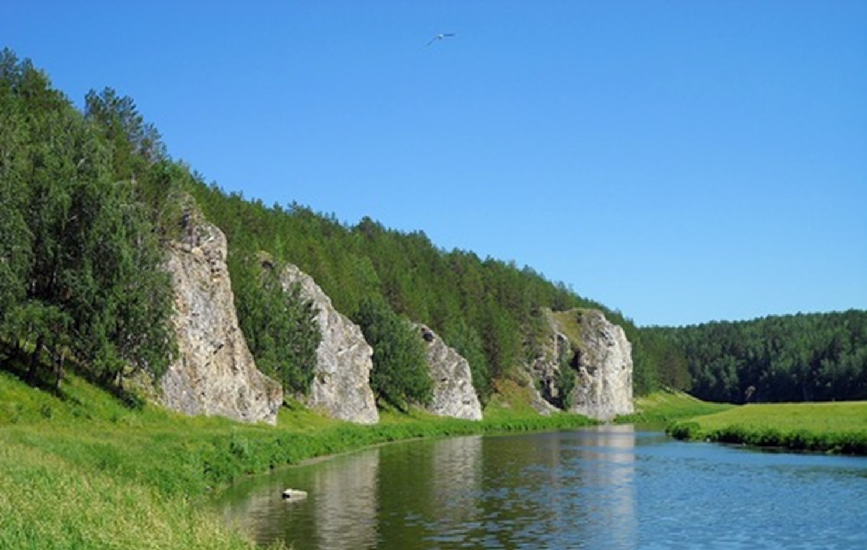
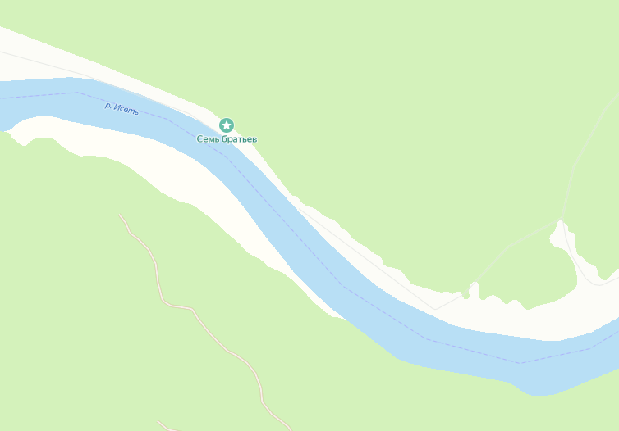

Скалы «Семь братьев»
Скалы «Семь братьев»
На территории нынешнего Екатеринбурга жила девушка, которая влюбилась в молодого красавца Тобола. Ослушавшись отцовского запрета, она превратилась в речку и потекла навстречу любимому. Но, прознав об этом, отец девушки повелел своим семерым сыновьям догнать ее. Довольно долго они бежали за сестрой…

Slide 11
Спасибо за внимание
Использованные материалы:
https://uralsky.info › legendy-urala
https://vk.com › ...
https://sgodnt.ru ›

